Slide 1
Nukleární magnetická rezonance
Nuclear magnetic resonance

Slide 2
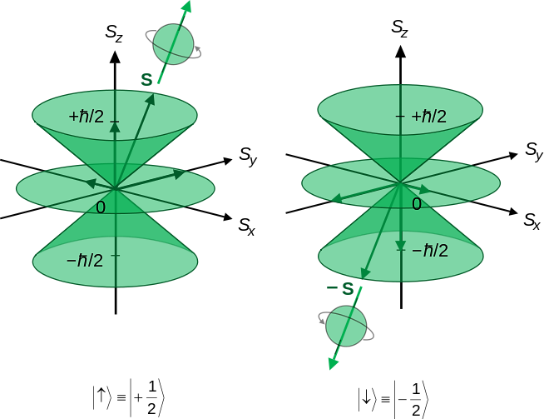
Spinové stavy jader – vektorový model

Slide 3
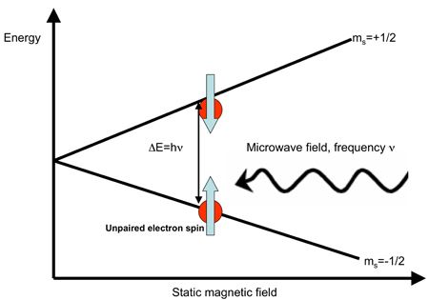
Spiny v magnetickém poli
Energie
radiofrekvenční
záření o frekvenci ν
ΔE= hν
I = 1/2
Statické magnetické pole

Slide 4
Chemický posuv Chemical shift
Chemical shift δ is usually expressed in parts per million (ppm) by frequency, because it is calculated from:
Rezonanční frekvence vzorku
$$δ_{v}=\frac{ν_{v}−ν_{s}}{ν_{s}}×{10}^{6}$$
Rezonanční frekvence standardu (TMS,DSS)

Slide 5
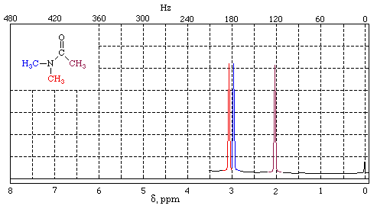
Spektrum N,N acetamidu na škále chemických posuvů, integrované
3 chemicky neekvivalentní methyly, tj. rotace kolem vazby N-C není volná

Slide 6
Teplotně závislé spektrum N,N acetamidu

Slide 7
Teplotně závislé spektrum N,N acetamidu
Tři ostré píky: nedochází
k rotaci kolem vazby C-N
Rozšiřování píků: zrychlující se rotace kolem vazby C-N
Zužování píku: dále se zrychlující se rotace kolem vazby C-N
Objevuje se již pouze 1 pík
60 MHz spektrum N,N acetamidu na škále rezonančních frekvencí

Slide 8
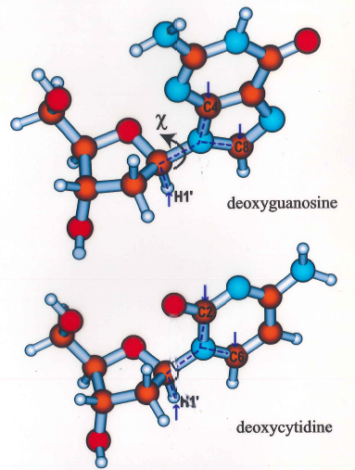
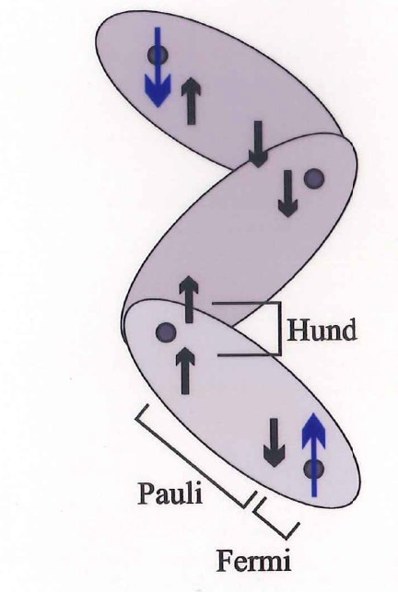
NMR Spin-spinová interakce NMR Spin-Spin Coupling
(EPR)

Slide 9
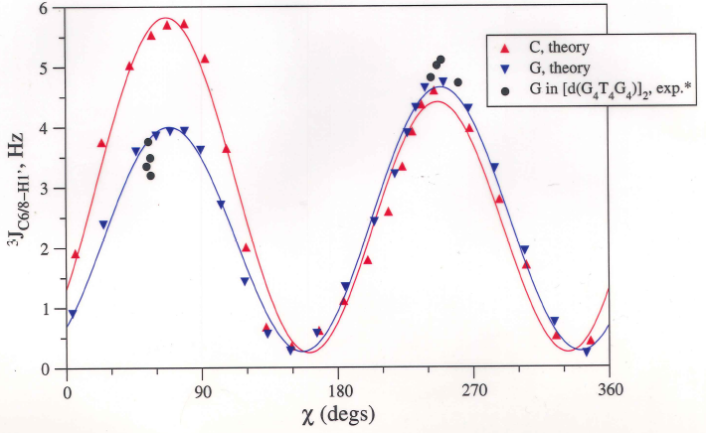
Karplusovy křivky: Třívazebná spin-spinová interakce jako funkce torzního úhlu
Karplus curves: Three-bond spin-spin interaction as a function of torsion angle
Exp: Trantírek, Štefl, Feigon, Sklenář, J. Biol. NMR 2002, 23, 1.
Theory: Munzarová and Sklenář, J. Am. Chem. Soc. 2002, 124, 10666; J. Am. Chem. Soc. 2003, 125, 3649.

Slide 10
¹H spektrum ethanolu / ¹H NMR spectrum of ethanol
Vodík OH skupiny neinteraguje s dalšími H a je vidět jako singlet. Vodíky CH₃- a -CH₂- interagují takto:
2 vodíky v CH₂ štěpí signál methylových H
na triplet,
3 vodíky v CH₃ štěpí signál methylenových H na kvartet.
The hydrogen (H) on the -OH group is not coupling with the other H atoms and appears as a singlet, but the CH₃- and the -CH₂- hydrogens are coupling with each other, resulting in a triplet and quartet respectively.

